Slide 1
Tipología y ciclo de vida de los datos
Laureano Rios Uriol
Francisco Javier González Ontañón

Slide 2
Índice
Presentación del dataset
Código
Dataset
Licencia

Slide 3
Presentación del dataset: El dataset contiene información sobre el censo de ingresos de Estados unidos. ¿Qué se pretende responder? Características demográficas y laborables que hacen más probable que una persona gane más de 50.000$ al año. Buscar grupos de personas con caracterisiticas similares que hacen más o menos probable alcanzar la variable objetivo.
Demográficas:
age: Edad.
sex: Género.
race: Raza.
native_country: País de origen.
marital_status: Estado civil.
Educativas:
education: Nivel educativo.
education_num: Número asociado al nivel educativo.
Laborales:
workclass: Tipo de empleo.
occupation: Ocupación.
hours_per_week: Horas trabajadas por semana.
capital_gain: Ganancia de capital.
capital_loss: Pérdida de capital.
Socioeconómicas:
Variable fnlwgt: Ponderación final de la muestra.
relationship: Relación familiar.
Objetivo:
income: Nivel de ingresos (<=50K o >50K).

Slide 4
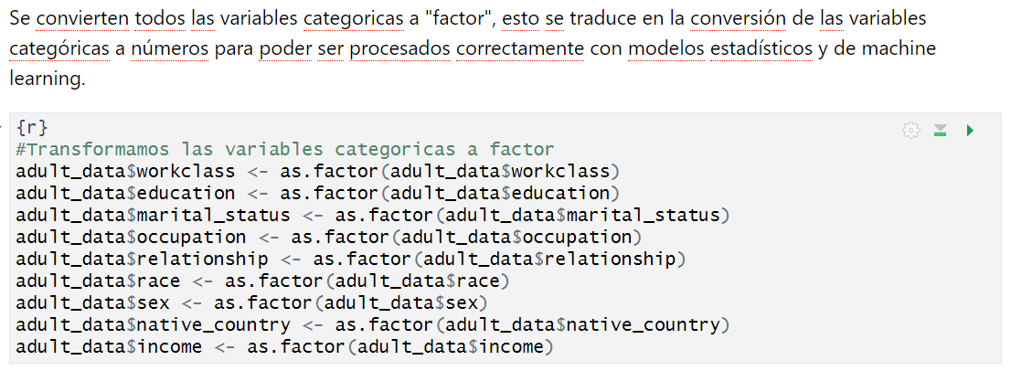
Limpieza de datos:
Gestión de valores vacíos:
Factorización de las variables categóricas:
Variable | Empty values | Variable | Empty values
age | 0 | race | 0
workclass | 2799 | sex | 0
fnlwgt | 0 | capital_gain | 0
education | 0 | capital_loss | 0
education_num | 0 | hours_per_week | 0
marital_status | 0 | native_country | 857
occupation | 2809 | income | 0
relationship | 0

Slide 5
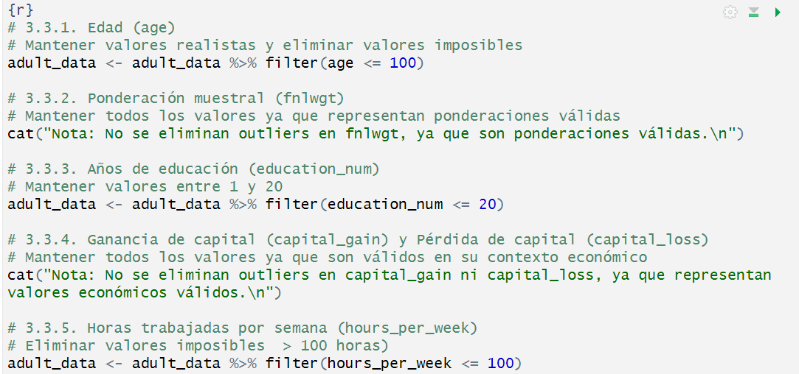
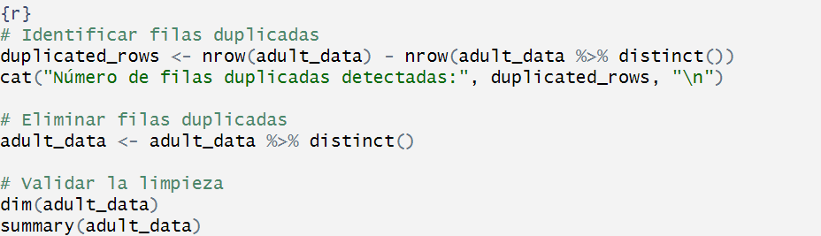
Limpieza de datos:
Identificación de valores extremos
Borrado de lineas duplicadas.

Slide 6
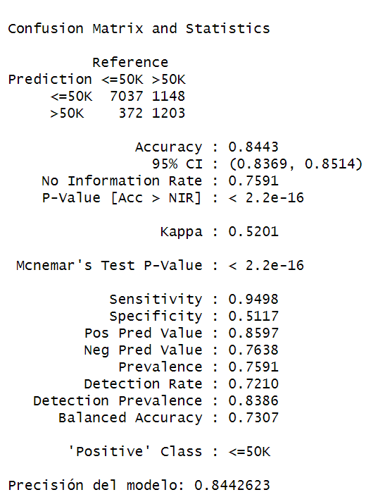
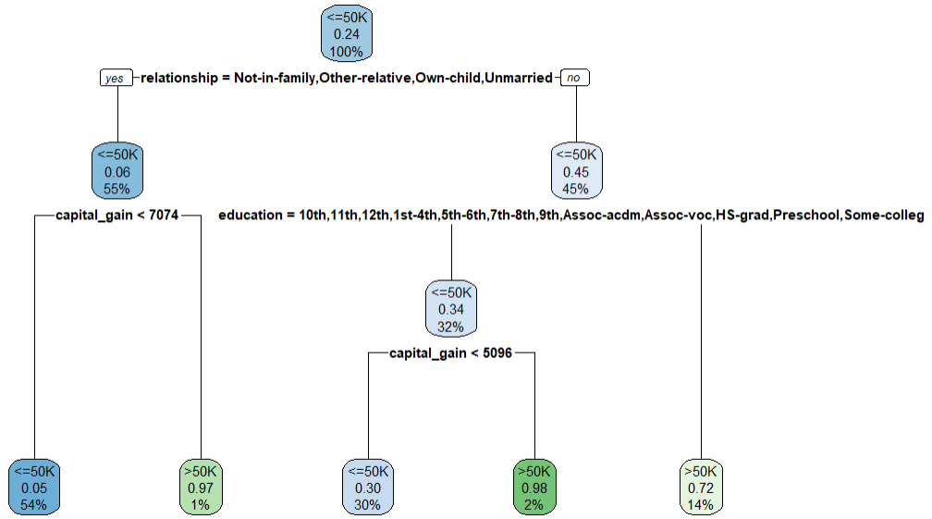
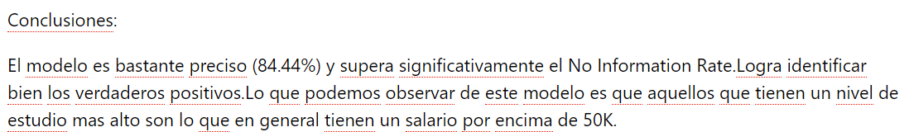
Análisis de los datos.
Arbol de decision

Slide 7
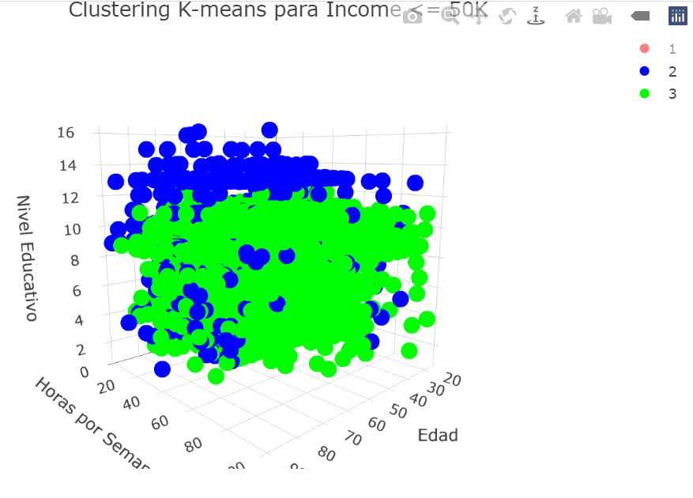
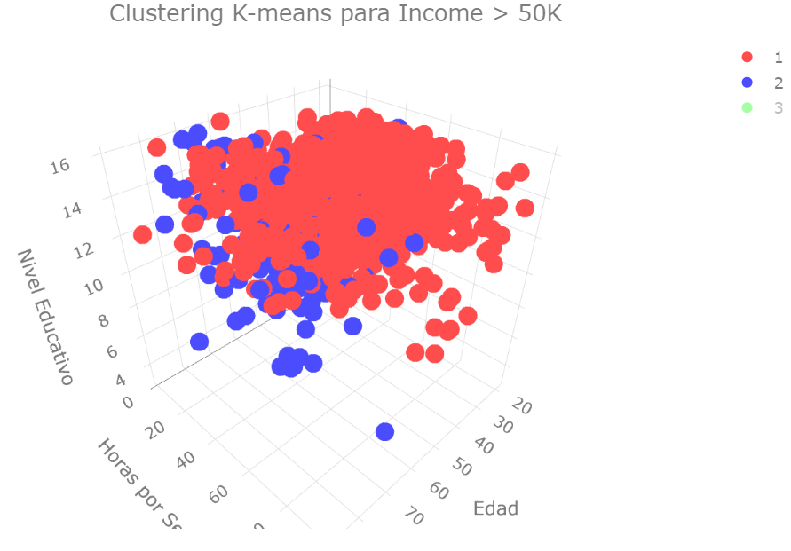
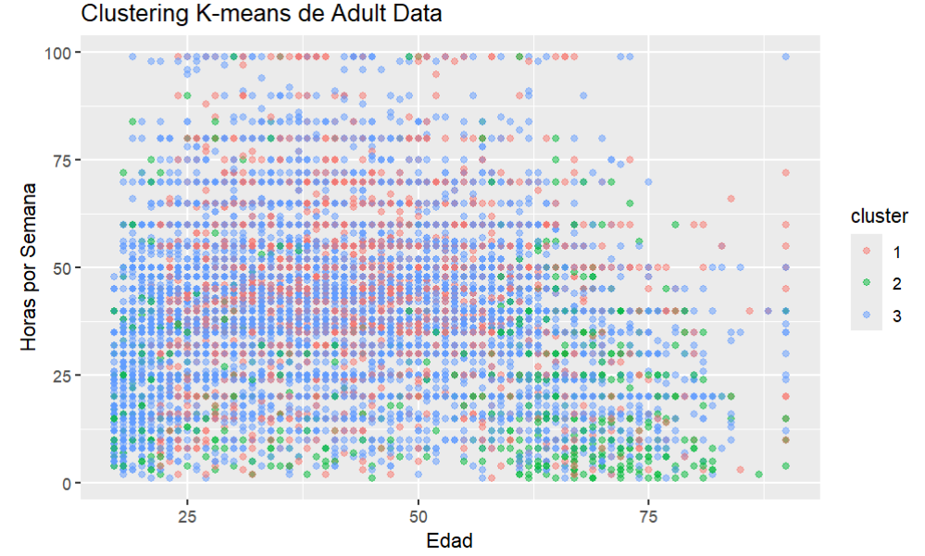
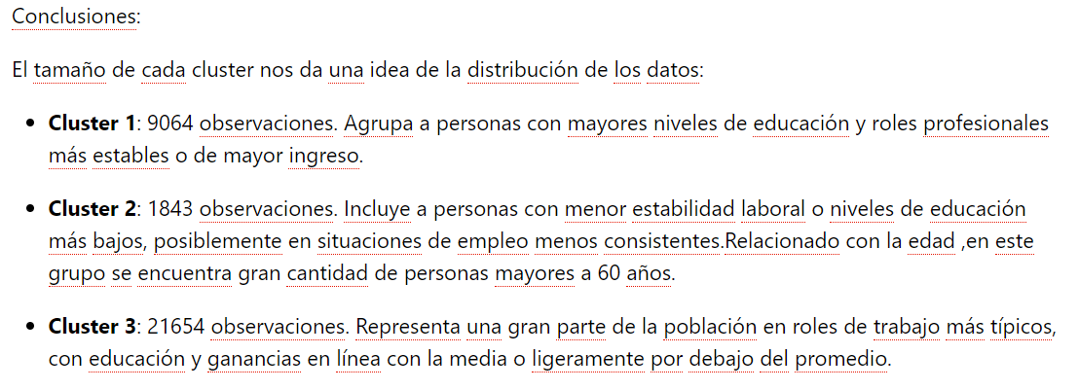
Análisis de los datos.
Cluster K-Means

Slide 8
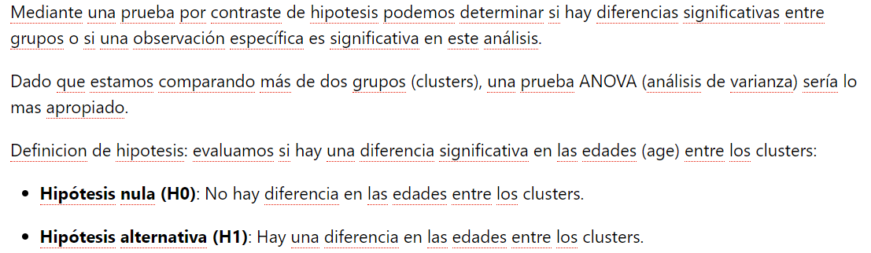
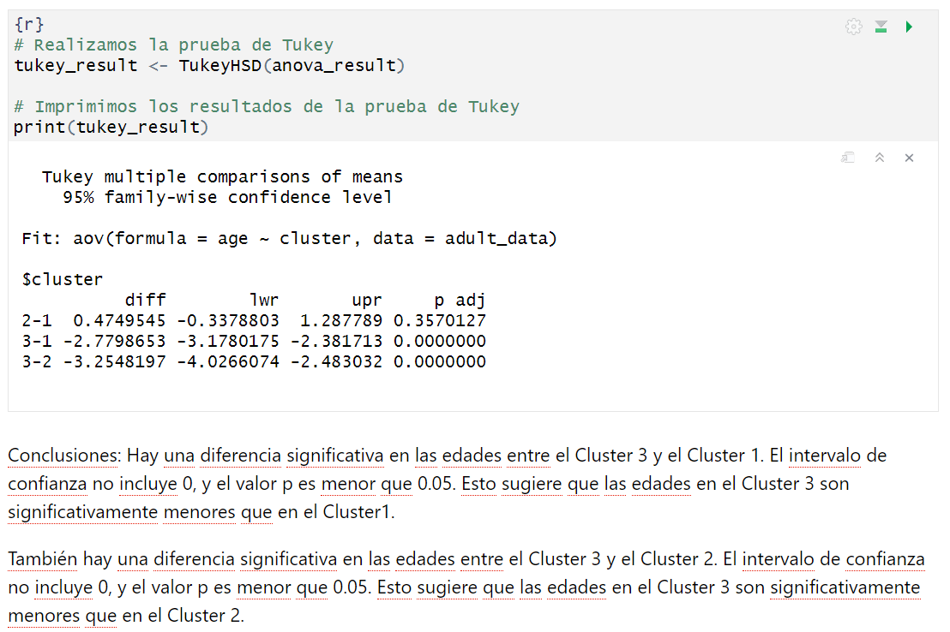
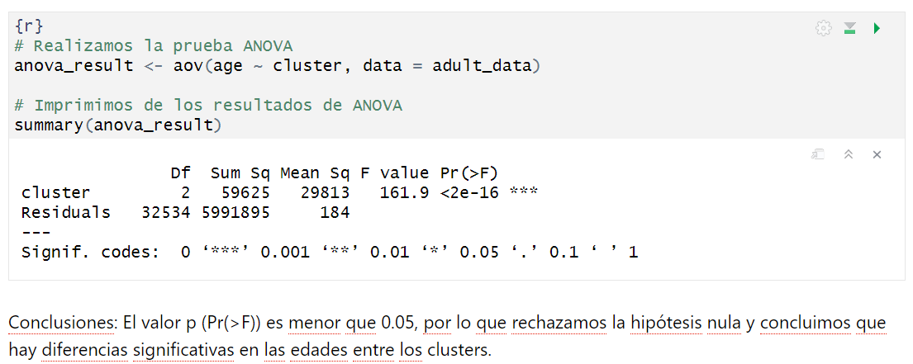
Prueba por contraste de hipotesis
ANOVA

Slide 9
Licencia:
Tipo de Licencia:
Este tipo de licencia es una Licencia de Uso Propietaria
Características
Propiedad Exclusiva: El software sigue siendo propiedad del titular (en este caso, Francisco Javier González y Laureano Rios Oriol).
Restricciones en la Distribución y Modificación: El software no puede ser distribuido, modificado ni usado sin autorización explícita.
Uso Limitado y Revocable: La licencia es limitada a usos específicos autorizados y puede ser revocada por el propietario.
Confidencialidad: El usuario debe mantener la confidencialidad del software y su código fuente.

